Slide 1
信息安全数学基础
余纯武 副教授
武汉大学计算机学院
yuchunwu99@hotmail.com

Slide 2
什么是信息安全?
密码学与信息安全的关系:密码学是用来保证信息安全的一种必要的手段，可以这样说，没有密码就没有信息安全，所以密码学是信息安全的一个核心。那么信息安全必须是密码学的应用，就是只要提到安全问题，其中必须是以密码理论为基础，不可以不用密码而谈安全，但是仅仅依靠密码学来保证信息安全也是不够的，还是需要关于安全方面的一些立法和管理政策手段等等，所以从技术上来说，密码学是信息安全的一个核心技术。

Slide 3
通信保密（COMSEC）：60-70年代
信息保密
信息安全（INFOSEC）：80-90年代
机密性、完整性、可用性、不可否认性 等
信息保障（IA）：90年代-

Slide 4
基本的通讯模型
通信的保密模型
通信安全-60年代（COMSEC）
发方
信源编码(纠错码)
信道编码
信道传输
通信协议
收方
敌人
信源编码
信道编码
信道传输
通信协议
密码
发方
收方

Slide 5
60-70年代
这一时期主要关注“机密性”
40年代以前“通信安全（COMSEC）”
也称“通信保密”
40年代增加了“电子安全”
50年代欧美国家将“通信安全”和
“电子安全”合称为“信号安全（SIGSEC）”
密码学是解决“通信安全”的重要技术

Slide 6
密码学是解决“机密性”的核心技术，
这一时期密码学得到了很好的发展。
Shannon于1949年发表的论文《保密
系统的信息理论》为对称密码学建立
了理论基础，从此密码学从非科学发
展成为一门科学。

Slide 7
1965年美国率先提出了计算机安全（COMPUSEC）
这一时期主要关注“机密性、访问控制、认证”
60年代出现了多用户系统，从而引入了受控共享的问题。此时计算机主要用于军方，1969年的Ware报告初步的提出了计算机安全及其评估问题。研究方面，出现了Adept50和multics操作系统上的安全研究工作。

Slide 8
70年代是计算机安全的奠基时代。1972年Anderson带领的小组完成了著名的Anderson报告，这个报告可以看作是计算机安全发展的里程碑。其中提出了计算机安全的主要问题以及相关的范型（如访问监控机）。在这一阶段计算机主要用于军方与科研，而访问控制方面关注信息的机密性，这时提出了强制访问控制策略和自主访问控制策略。其间进行的重要工作包括访问控制矩阵的提出、BLP模型、BIBA模型、HRU模型。其中，BLP模型是影响深远的强制访问控制模型，BIBA模型是提出较早的完整性模型，而HRU模型给出了形式化的访问控制矩阵的描述，并提出了安全模型领域中著名的SAFTY问题（授权传播的可判定性问题）。

Slide 9
这一时期现代密码学得到了快速发展，最有影响的两个大事件是：一件是Diffiee和Hellman于1976年发表的论文《密码编码学新方向》，该文导致了密码学上的一场革命，他们首次证明了在发送者和接收者之间无密钥传输的保密通信是可能的，从而开创了公钥密码学的新纪元；另一件是美国于1977年制定的数据加密标准DES。这两个事件标志着现代密码学的诞生。

Slide 10
信息安全的含义
(80-90年代)
信息安全的三个基本方面
  保密性 Confidentiality
即保证信息为授权者享用而不泄漏给未经授权者。
  完整性 Integrity
    数据完整性，未被未授权篡改或者损坏
    系统完整性，系统未被非授权操纵，按既定的功能运行
  可用性 Availability
即保证信息和信息系统随时为授权者提供服务，而不要出现非授权者滥用却对授权者拒绝服务的情况

Slide 11
80年代的一个标志性特征就是计算机安全的标准化工作。美国军方提出了著名的TCSEC标准，为计算机安全评估奠定了基础。在这之后又陆续发表了TNI、TDI等TCSEC解释性评估标准。标准化的工作带动了安全产品的大量出现。
80年代的另一个标志性特征就是计算机在商业环境中得到了应用，所以访问控制的研究也不可避免的要涉及到商业安全策略。而Clark-wilson和Chinese wall策略模型是典型的代表。

Slide 12
入侵检测系统（IDS）概念最早出自于Anderson在1972年的一项报告。1980年，Anderson为美国空军做的题为《计算机安全威胁监控与监视》的技术报告，第一次详细地阐述了入侵检测的概念，并首次为入侵和入侵检测提出了一个统一的架构。
80年代初，安全协议理论如安全多方计算、形式化分析和可证明安全性等相继问世

Slide 13
这一时期主要关注“机密性、完整性、可用性、可控性、非否认性”
80年代中期，美国和欧洲先后在学术界和军事领域开始使用“信息安全（INFOSEC）”和“信息系统安全（INFO SYS SEC或ISSEC）”。
主要内容包括：
通信安全
计算机安全
发射安全（EMSEC）
传输安全（TRANSEC）
物理安全（PHYSICALSEC）
人事安全（PERSONNEL SEC）

Slide 14
密码技术得到了空前的发展，提出了很多新观点和新方法如ECC、密钥托管、盲签名、零知识证明协议
涌现了大量的实用安全协议，如互联网密钥交换（IKE）协议、分布式认证安全服务（DASS）协议、Kerberos认证协议、X.509协议、SET协议、iKP协议
安全协议的三大理论（安全多方计算、形式化分析和可证明安全性）取得了突破性进展

Slide 15
IDS的研究进入了多样化发展时期
1989年提出了异常检测概念
1990年形成了基于网络的IDS和基于主机的IDS两大检测概念
1992年形成了分布式入侵检测系统（DIDS）
1994年，将自治代理（Autonomous Agents）技术用于IDS的设计
1996年为了解决入侵检测系统的可扩展性提出了GRIDS(Graph-based Intrusion Detection System)

Slide 16
安全评估标准得到高度重视。从美国国防部1985年发布著名的可信计算机系统评估准则（TCSEC）起，世界各国根据自己的研究进展和实际情况，相继发布了一系列有关安全评估的准则和标准，如美国的TCSEC；英、法、德、荷等四国90年代初发布的信息技术安全评估准则(ITSEC)；加拿大1993年发布的可信计算机产品评价准则（CTCPEC）；美国1993年制定的信息技术安全联邦标准（FC）；6国7方（加拿大、法国、德国、荷兰、英国、美国NIST及美国NSA）于90年代中期提出的信息技术安全性评估通用准则（CC）

Slide 17
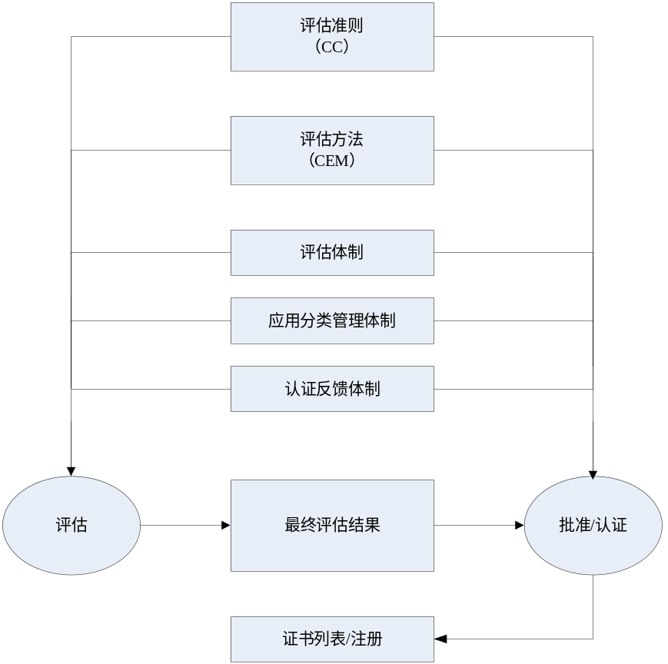
我国针对CC和CEM反馈式多类型认证体系及评估模型

Slide 18
该体系的特点
（1）规范产品定义，仅对于大的产品分类建立认证指标体系，对于产品大类下的小类，通过应用分类进行界定；
（2）对于各应用分类，通用一套指标体系，所有指标分为定量指标和定性指标，不同应用分类在一套指标体系上建立不同的应用分类指标模板，对定性指标和定量指标上的取值要求不同。
（3）认证反馈机制收集各类的反馈信息，建立起反馈修改机制，不断根据应用的需求，动态修改各应用分类的指标模板，以保证满足安全应用环境不断发展的需求。

Slide 19
计算机应急响应受到重视。
1988年，美国康乃尔大学研究生莫里斯，首次利用计算机病毒（蠕虫）程序成功攻击了美国国防军事科研单位与有关大专院校联入因特网的6000台计算机（占当时因特网联机的1/10），使其瘫痪数日，造成近亿元损失
1989年，美国、西德联手破获了前苏联收买西德大学生中的黑客，渗入欧美十余个国家的计算机，获取大量敏感信息的计算机间谍案。
这两起案件，极大地震动了西方世界。许多有识之士认为：随着网络技术及有关技术的发展, 传统的、静态的安全保密措施已不足以抵御计算机黑客入侵及有组织的信息手段的攻击（信息战、网络战），必须建立新的安全机制
于是在1989年美国国防部资助卡内基—梅隆大学为其建立了世界上第一个“计算机应急小组（CERT）”及其协调中心（CERT/CC）。CERT的成立标志着信息安全由静态保护向动态防护的转变。

Slide 20
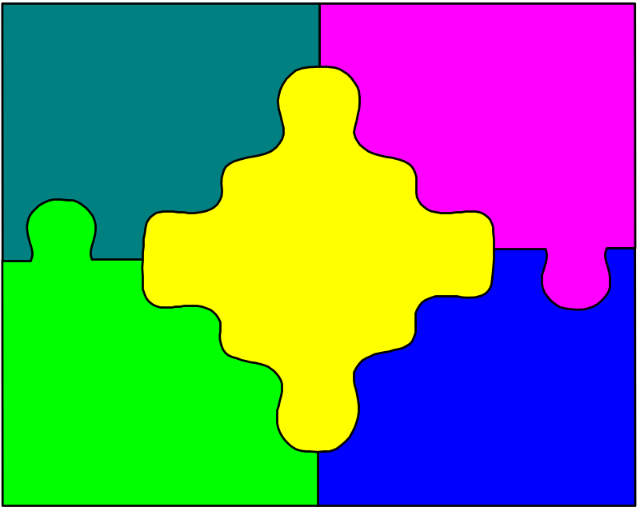
信息保障
美国人提出的概念:
Information Assurance
    保护（Protect）
    检测（Detect）
    反应（React）
    恢复（Restore）
保护
Protect
检测
Detect
反应
React
恢复
Restore

Slide 21
这一时期主要关注“预警、保护、检测、响应、恢复、反击”整个过程
信息安全保障强调保护、检测、反应和恢复这四种能力，围绕人、技术和管理这三个层面，以支持机构的任务和职能为目标，注重体系建设，强化组织与协调功能。

Slide 22
1995年，在研究信息安全及网络战防御理论过程中，美国国防部提出了“信息安全保障体系”（IA）概念，并给出了“保护（Protection）—监测（detection）—响应（Response）”三环节动态模型，即“PDR”模型。后来增加了恢复（Restore）, 变为“PDRR”模型。其中“响应”包括平时事件响应和应急响应，而重点在应急处理。
我国专家在1999年提出了更为完善的“保护—预警（Warning）—监测—应急—恢复—反击（Counter-attack）”即“PWDRRC”模型，使信息安全保障技术体系立于更坚实的基础上。

Slide 23
信息安全保障体系的建设是一项长期而艰巨的任务
当前，人们从以下几个方面致力于建立信息安全保障体系
组织管理体系：做顶层设计
技术与产品体系：密码、安全监控、安全审计、内容安全、授权认证、检测、可信计算、病毒防范、网络攻击、安全评估、应急处理
标准体系
法规体系
人才培养、培训与服务咨询体系
应急处理体系

Slide 24
美国：
1998年10月，NSA颁布了信息保障技术框架（IATF）1.1版，1999年9月，2000年9月分别颁布了2.0和3.0版。本来4.0版应在2001年9月出台，可能受到“911”事件影响，到2002年9月，才颁布了3.1版本。信息保障技术框架的研究和不断完善表明了美国军政各方对信息保障的认识逐步趋于一致。
美国国防部2002年10月24日颁布了信息保障训令8500.1，并于2003年2月6日颁布了信息保障的实施的指令8500.2 。

Slide 25
美国：
1998年10月，NSA颁布了信息保障技术框架（IATF）1.1版，1999年9月，2000年9月分别颁布了2.0和3.0版。本来4.0版应在2001年9月出台，可能受到“911”事件影响，到2002年9月，才颁布了3.1版本。信息保障技术框架的研究和不断完善表明了美国军政各方对信息保障的认识逐步趋于一致。
美国国防部2002年10月24日颁布了信息保障训令8500.1，并于2003年2月6日颁布了信息保障的实施的指令8500.2 。

Slide 26
我国信息安全评估
作为国家信息安全治理的一种有效方式，信息安全评估是对信息产品在安全问题上做到心中有数和市场准入控制的重要手段。具体而言：
（1）对加强国家对技术安全的管理和确保网络与信息系统的安全运行发挥基础性支撑作用。
（2）对广大用户采购信息安全产品，设计、建设、使用、管理安全的信息系统提供科学公正的专业指导作用。
（3）对信息安全产品的研究、开发、生产以及信息安全服务的组织等提供严格的规范引导和质量监督作用。

Slide 27
安全评估内容
安全体制。在对网络资源进行安全漏洞分析、安全威胁分析的基础上，确定网络中的安全风险，对可能产生的安全事故和损失进行分析，从而确定安全需求，根据安全需求，建立网络信息安全体制，包括技术体系、管理体系和评估检测体系。
安全管理。在信息安全中，最活跃的因素是人，对人的管理包括法律、法规与政策的约束、安全指南的帮助、安全意识的提高、安全技能的培训、人力资源管理措施以及企业文化的熏陶，这些功能的实现都是以完备的安全管理政策和制度为前提。
安全审计。对主机进行安全审计，目的是为了保持对操作系统和数据库系统的运行情况以及系统用户行为的跟踪，以便事后追踪分析。

Slide 28
身份鉴别。为确保系统的安全，必须对系统中的每一用户或与之相连的服务器或终端设备进行有效的标识与鉴别，只有通过鉴别的用户才能被赋予相应的权限，进入系统并在规定的权限内操作。
访问控制和数据保护。在系统中实施访问控制是为了保证系统资源（操作系统和数据库管理系统）受控合法地使用。
不可抵赖性。通信完整性和保密性并不能保证通信抗抵赖行为，即，通信双方或不承认已发出的数据，或不承认已接收到的数据，从而无法保证应用的正常进行。
物理安全。物理安全保护的目的主要是使存放计算机、网络设备的机房以及信息系统的设备和存储数据的介质等免受物理环境、自然灾难以及人为操作失误和恶意操作等各种威胁所产生的攻击。

Slide 29
信息安全风险评估
信息系统的安全风险是指由于系统存在的脆弱性，人为或自然的威胁导致安全事件发生所造成的影响。信息安全风险评估，则是指依据国家有关信息安全技术标准，对信息系统及由其处理、传输和存储的信息的保密性、完整性和可用性等安全属性进行科学评价的过程，它要评估信息系统的脆弱性、信息系统面临的威胁以及脆弱性被威胁源利用后所产生的实际负面影响，并根据安全事件发生的可能性和负面影响的程度来识别信息系统的安全风险。

Slide 30
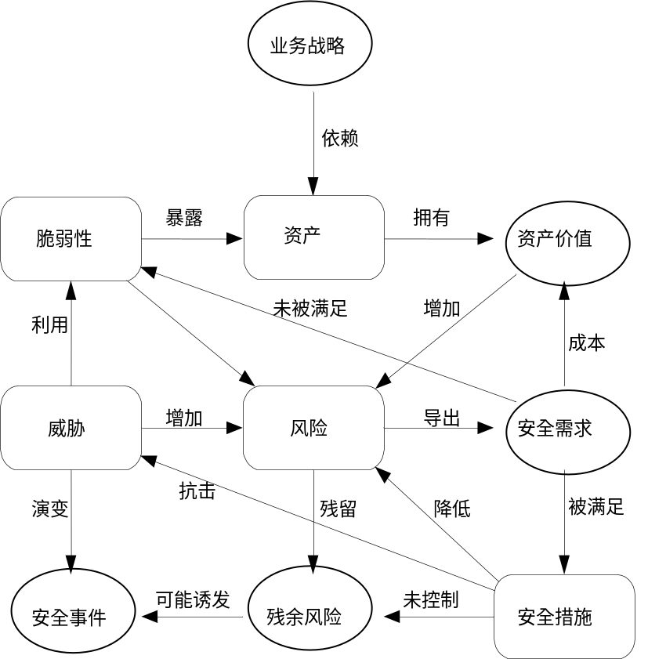
风险评估各要素关系图

Slide 31
我省电子政务信任体系
通过建设各省电子政务PKI(Public Key Infrastructure)/ CA(Certificate Authority)认证体系，可以有效的解决信息化身份鉴别、安全传输、数字签名等安全问题，为信息化建设提供有效的安全保障。根据“安全是应用的基础，应用是安全的体现”的原则，检验电子政务信任体系建设效果的唯一标准是能否为应用系统提供良好的安全支撑，只有得到广泛应用的信任体系才具有真正的生命力。在与应用系统结合过程中，不仅要考虑到原有的应用系统，更要以发展的眼光看问题，满足未来蓬勃发展的信息化建设对于信息安全动态发展的需求。
★数字签名及算法
★PKI/CA体系
★单点登录与统一授权
★审计

Slide 32
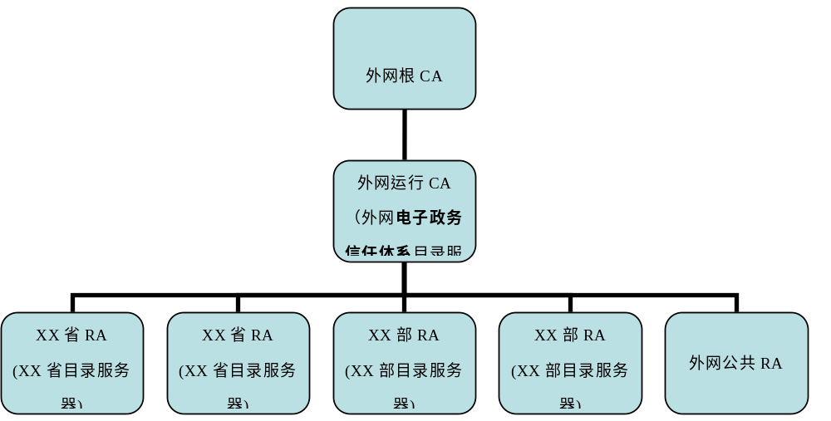
CA系统总体结构图

Slide 33
密码从军事走向生活
电子邮件 @263.net @x263.net
自动提款机
电话卡: IP卡、201电话卡
银行取钱
信用卡购物
密码？

Slide 34
基本概念
密码学(Cryptology): 是研究信息系统安全保密的科学.
密码编码学(Cryptography): 主要研究对信息进行编码,实现对信息的隐蔽.
密码分析学(Cryptanalytics):主要研究加密消息的破译或消息的伪造.

Slide 35
基本术语
消息被称为明文(Plaintext)。用某种方法伪装消息以隐藏它的内容的过程称为加密(Encrtption)，被加密的消息称为密文(Ciphertext)，而把密文转变为明文的过程称为解密(Decryption)。
对明文进行加密操作的人员称作加密员或密码员(Cryptographer).
密码算法(Cryptography Algorithm):是用于加密和解密的数学函数。
密码员对明文进行加密操作时所采用的一组规则称作加密算法(Encryption Algorithm).
所传送消息的预定对象称为接收者(Receiver).
接收者对密文解密所采用的一组规则称为解密算法(Decryption Algorithm).

Slide 36


密钥
密钥
密文
加解密过程示意图
加密和解密算法的操作通常都是在一组密钥的控制下进行的,分别称为加密密钥(Encryption Key) 和解密密钥(Decryption Key).
明文
明文
加密算法
解密算法

Slide 37
加密通信的模型
密码学的目的：Alice和Bob两个人在不安全的信道上进行通信，而破译者Oscar不能理解他们通信的内容。
Oscar
x
y
x
Alice
加密机
解密机
Bob
k
安全信道
密钥源

Slide 38


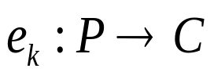

密码体制
密码体制：它是一个五元组（P,C,K,E,D)满足条件：
（1）P是可能明文的有限集；（明文空间）
（2）C是可能密文的有限集；（密文空间）
（3）K是一切可能密钥构成的有限集；（密钥空间）
*（4）任意k∈ K,有一个加密算法 和相应的解密算法 ，使得 和 分别为加密解密函数，满足d_{k}(e_{k}(x))=x, 这里 x ∈P。

Slide 39
密码算法分类-i
按照保密的内容分:
受限制的（restricted)算法:算法的保密性基于保持算法的秘密。
基于密钥（key-based)的算法:算法的保密性基于对密钥的保密。----现代密码理论

Slide 40
密码算法分类-ii
基于密钥的算法，按照密钥的特点分类：
对称密码算法（symmetric cipher)：又称传统密码算法（conventional cipher)，就是加密密钥和解密密钥相同，或实质上等同，即从一个易于推出另一个。又称秘密密钥算法或单密钥算法。
非对称密钥算法（asymmetric cipher):加密密钥和解密密钥不相同，从一个很难推出另一个。又称公开密钥算法（public-key cipher) 。
公开密钥算法用一个密钥进行加密, 而用另一个进行解密.其中的加密密钥可以公开,又称公开密钥（public key)，简称公钥.解密密钥必须保密,又称私人密钥（private key)私钥.简称私钥。

Slide 41
密码算法分类-iii
按照明文的处理方法：
分组密码（block cipher):将明文分成固定长度的组，用同一密钥和算法对每一块加密，输出也是固定长度的密文。
流密码（stream cipher):又称序列密码.序列密码每次加密一位或一字节的明文，也可以称为流密码。
序列密码是手工和机械密码时代的主流

Slide 42
密码算法分类-iv
对称密钥密码又可分为：
分组密码
每次对一块数据加密
多数网络加密应用
DES,IDEA,RC6,Rijndael
流密码
每次对一位或一字节加密
One-time padding,Vigenére,Vernam

Slide 43
密码算法分类-v
公开密钥密码:
大部分是分组密码，只有概率密码体制属于流密码
每次对一块数据加密
数字签名,身份认证
RSA,ECC,ElGamal
加密解密速度慢

Slide 44
密码学的起源和发展-i
三个阶段：
1949年之前
密码学是一门艺术
1949～1975年
密码学成为科学
1976年以后
密码学的新方向——公钥密码学

Slide 45
密码学的起源
隐写术(steganography):
通过隐藏消息的存在来保护消息.
隐形墨水
字符格式的变化
图象图像

Slide 46
example-i
(象形文字的修改)Modified Hieroglyphics,
c. 1900 B.C.
密码学的第一个例子是对标准书写符号的修改
例如:古埃及法老坟墓上的文字
思想:代替(substitution)

Slide 47
example-ii
Spartan Scytale, c. 500 B.C.
斯巴达人用于加解密的一种军事设备
发送者把一条羊皮螺旋形地缠在一个圆柱形棒上
思想：置换（permutation)

Slide 48
example-iii
Polybius’ Checkerboard , 205~123 B.C.
明文:POLYBIUS
密文:3534315412244543
 | 1 | 2 | 3 | 4 | 5
1 | A | B | C | D | E
2 | F | G | H | IJ | K
3 | L | M | N | O | P
4 | Q | R | S | T | U
5 | V | W | X | Y | Z

Slide 49
example-iV
Caesar Cipher, c. 50 B.C.
A B C D E F G …… X Y Z
D E F G H I J …… A B C
明文:Caesar cipher is a shift substitution
密文:FDHVDU FLSKHU LV D VKLIW VXEVWLWXWLRQ

Slide 50
Example -V
Nomenclator 代码本 c.1400
字母、符号、单词、短语 代码
代码 字母、符号、单词、短语
应用：World War II

Slide 51
Example –Con’t
网格加密法：中国
  例：密文：
    王先生：
    来信收悉，你的盛情难以报答。我已在昨天抵
    达广州。秋雨连绵，每天需备伞一把。大约本月
    中旬即可返回，再谈。
    弟：李明
    2001年11月7日

Slide 52
网格加密法：中国
  例：密文：
    王先生：
    来信收悉，你的盛情难以报答。我已在昨天抵
    达广州。秋雨连绵，每天需备伞一把。大约本月
    中旬即可返回，再谈。
    弟：李明
    2001年11月7日
明文：情报在雨伞把中。

Slide 53
兽栏法：
  明文：System
  密文：
：
：
：
：
.
密文字母表：
A
B
C
J.
K.
.L
S:
T:
:U
D
E
F
M.
N.
.O
V:
W:
:X
G
H
I
P.
Q.
.R
Y:
Z:
:.

Slide 54
密码学的起源和发展-ii
1949年之前:
古典密码（classical cryptography)
密码学还不是科学,而是艺术
出现一些密码算法和加密设备
密码算法的基本手段(substitution & permutation)出现，针对的是字符
简单的密码分析手段出现

Slide 55
密码学的起源和发展-iii
1949～1975年:
计算机使得基于复杂计算的密码成为可能
1949年Shannon的“The Communication Theory of Secret Systems”
1967年David Kahn的《The Codebreakers》
1971-73年IBM Watson实验室的Horst Feistel等的几篇技术报告
① Smith,J.L.,The Design of Lucifer, A Cryptographic Device for Data Communication, 1971
②Smith,J.L.,…,An Expremental Application of Cryptogrphy to a remotely Accessed Data System, Aug.1972
③ Feistel,H.,Cryptography and Computer Privacy, May 1973
数据的安全基于密钥而不是算法的保密

Slide 56
密码学的起源和发展-iv
1976年以后:
1976年Diffie & Hellman的“New Directions in Cryptography”提出了不对称密钥密码
1977年Rivest,Shamir & Adleman提出了RSA公钥算法
90年代逐步出现椭圆曲线等其他公钥算法
公钥密码使得发送端和接收端无密钥传输的保密通信成为可能！

Slide 57
密码学的起源和发展-v
1976年以后:
对称密钥密码算法进一步发展
1977年DES正式成为标准
80年代出现“过渡性”的“post DES”算法,如IDEA,RCx,CAST等
90年代对称密钥密码进一步成熟 Rijndael,RC6, MARS, Twofish, Serpent等出现
2001年Rijndael成为DES的替代者

Slide 58
密码分析
假设破译者Oscar是在已知密码体制的前提下来破译Bob使用的密钥。这个假设称为Kerckhoff原则。最常见的破解类型如下：
1.唯密文攻击：Oscar具有密文串y.
2.已知明文攻击: Oscar具有明文串x和相应的密文y.
3.选择明文攻击：Oscar可获得对加密机的暂时访问， 因此他能选择明文串x并构造出相应的密文串y。
4.选择密文攻击:Oscar可暂时接近密码机,可选择密文串y，并构造出相应的明文x.
这一切的目的在于破译出密钥或密文

Slide 59
密码破译
密码破译的原则: 遵循观察与经验
方法:采用归纳与演绎
步骤:分析、假设、推测和证实
三大要素：
  语言的频率特征： e
  连接特征: q …u, I e x,
  重复特征: th, tion , tious

Slide 60
密码算法的安全性
无条件安全（Unconditionally secure）
无论破译者有多少密文,他也无法解出对应的明文,即使他解出了,他也无法验证结果的正确性.
Onetime pad
计算上安全（Computationally secure）
破译的代价超出信息本身的价值
破译的时间超出了信息的有效期
破译需要的存储空间超过了目前的资源

Slide 61
攻击方法的复杂性
（1） 数据复杂性
（2） 时间复杂性
（3） 空间复杂性

Slide 62
RSA算法
1977年由Ron Rivest、Adi Shamir和Len Adleman发明，1978年公布
是一种分组加密算法。
  明文和密文在0~n-1之间,n是一个正整数
应用最广泛的公钥密码算法
只在美国申请专利，且已于2000年9月到期

Slide 63
RSA算法描述
RSA加、解密算法(1978 Rivest,Shamir,Adelman)
分组大小为k, 2^{k} < n ≤ 2^{k+1}
公开密钥 n（两素数p和q的乘积）（推荐p,q等长）
e（与(p-1)(q-1)互素）
ed≡1(mod(p-1)(q-1))
私人密钥 d（e⁻¹ mod(p-1)(q-1) )
加密 c=m^{e} mod n
解密 m=c^{d}mod n

Slide 64
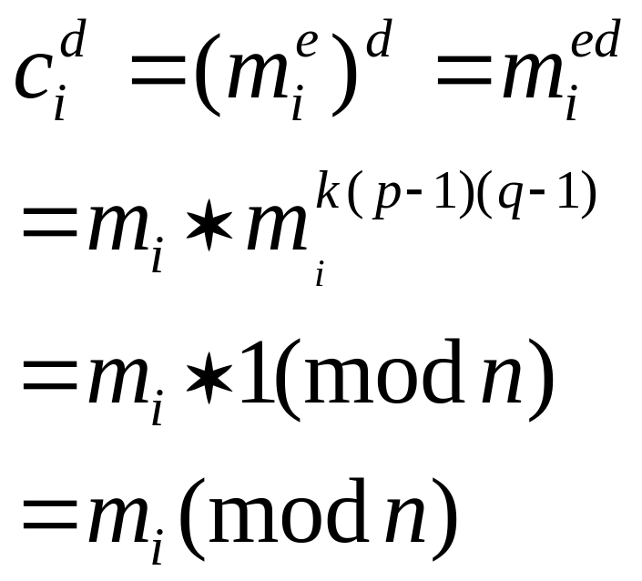

Slide 65
RSA密钥生成原理
令n=pq, p≠q都是素数,φ(n)=(p-1)(q-1)是n的Euler数
Euler定理推论:
  若n=pq, p≠q都是素数, k是任意整数,则
  m^{k(p-1)(q-1)+1} ≡ m mod n, 对任意0≤m≤n
只要选择e,d, 满足ed=kφ(n)+1,即
ed ≡ 1 mod φ(n)  d ≡ e⁻¹ mod φ(n)
公钥: K_{U}={e,n}, 私钥: K_{R}={d,n}

Slide 66
example
（1）若Bob选择了p=101和q＝113
（2）那么，n=11413, ϕ (n)=100×112＝11200；
（3）然而11200＝2⁶×5²×7，一个正整数e能用作加密指数，当且仅当e不能被2，5，7所整除。假设Bob选择了e=3533，
（4）那么用Euclidean算法将求得：
d=e ⁻¹ ≡ 6597(mod 11200), 于是Bob的解密密钥d=6597.
（5）Bob在一个目录中公开n=11413和e=3533
（6）现假设Alice想发送明文9726给Bob，她计算：
9726³⁵³³(mod 11413)=5761，且在一个信道上发送密文5761。
（7）当Bob接收到密文5761时，他用他的秘密解密指数（私钥）d＝6597进行解密：5761⁶⁵⁹⁷（mod 11413)=9726

Slide 67
RSA安全性依据
RSA的安全性是基于加密函数e_{k}(x)=x^{e}(mod n)是一个单向函数，所以对攻击的人来说求逆计算不可行。而Bob能解密的陷门是分解n=pq，知ϕ (n)=(p-1)(q-1)。从而用欧氏算法解出解密私钥d.
（猜想：攻破RSA与分解n是多项式等价的。然而，这个猜想至今没有给出可信的证明！！！）

Slide 68
素数：只能被1和它本身整除的自然数；否则为合数。
每个合数都可以唯一地分解出素数因子
6 = 2 ·3
999999 = 3·3·3·7·11·13·37
27641 = 131·121
从2 开始试验每一个小于等于√27641 的素数。
整数n的十进制位数 因子分解的运算次数 所需计算时间（每微秒一次）
50 1.4x10¹⁰ 3.9小时
75 9.0x10¹² 104天
100 2.3x10¹⁵ 74年
200 1.2x10²³ 3.8x10⁹年
300 1.5x10²⁹ 4.0x10¹⁵年
500 1.3x10³⁹ 4.2x10²⁵年

Slide 69
对RSA的攻击方法
1、强力攻击（穷举法）：尝试所有可能的私有密钥
2、数学分析攻击：各种数学方法，等价与两个素数乘积的因子分解
3、对RSA实现的攻击

Slide 70
90年代大数分解的进程
分解数 尺寸bits 分解日期 分解算法
RSA-100 330 1991.4 二次筛法
RSA-110 364 1992.4 二次筛法
RSA-120 397 1993.6 二次筛法
RSA-129 425 1994.4 二次筛法
RSA-130 430 1996.4 数域筛法
RSA-140 463 1999.2 数域筛法
RSA-155 512 1999.8 数域筛法

Slide 71
RSA-155的分解
1999.8.22，荷兰H.Riele领导的来自6个国家的研究人员组成的团队找到了一个512-bit RSA 密钥的一个素因子
512-bit RSA在电子商务中所占的比例为95%
用了5个月的时间，计算机时间估计为
8000mips years

Slide 72
对RSA的攻击
对RSA的具体实现存在一些攻击方法，但不是针对基本算法的，而是针对协议的。
对RSA的选择密文攻击
对RSA的公共模攻击
对RSA的小加密指数攻击
对RSA的小解密指数攻击
时间性攻击：取决于解密算法的运算时间

Slide 73
对RSA的选择密文攻击
例1：E监听A的通信，收集由A的公开密钥加密的密文c，E想知道消息的明文m,使
m=c^{d} mod n
他首先选择随机数r,使r<n. 然后用A的公开密钥e计算
x=r^{e} mod n
y=xc mod n
t=r⁻¹ mod n
如果x=r^{e} mod n，则
r=x^{d} mod n
现在E让A对y签名，即解密y, A向E发送u=y^{d} mod n
而E计算
tu mod n=r⁻¹y^{d} mod n
=r⁻¹x^{d}c^{d} mod n
=c^{d} mod n
=m

Slide 74
对RSA的选择密文攻击
例2： E 让A对m₃签名。他产生两个消息m₁和m₂，满足
m₃=m₁m₂(mod n)
如果E能让A分别对m₁和m₂签名，则可以计算m₃：
m₃^{d}=(m₁^{d} mod n)( m₂^{d} mod n)
注意：不要用RSA对陌生人的随机文件签名，签名前先使用一个散列函数

Slide 75
对RSA的公共模攻击
一种可能的RSA实现方法是给每个人相同的n,但指数d和e不同。
问题：如果相同的消息曾用两个不同的指数加密，而这两个指数是互素的，则明文可以不用任何一个解密密钥来恢复。
令m为明文消息，两个加密密钥为e1，e2,两个密文消息为c1,c2
c1=m^{e1} mod n
c2=m^{e2} mod n
由于e1和e2互素，所以可以用扩展的Euclid算法找到r,s使
re1+se2=1,
假设r是负数，可以用扩展的Euclid算法计算c1⁻¹,而
(c1⁻¹)^{-r}*c2^{s}= m mod n
注意:不要让一群用户共享一个模n

Slide 76
对RSA的小加密指数攻击
如果使用一个较小的e值，则进行RSA签名和加密会很快，但也不安全。
如果用相同e值的不同公开密钥加密e(e+1)/2个线性相关的消息，则系统是可破的。如果有少于这些的消息或消息不相关，则无问题。
比如：消息为m_{j},使用同样的指数e, 模数分别为q₁,q₂,…q_{s}（两两互素）,则密文为m_{j}^{e}mod q₁， m_{j}^{e}mod q₂，… m_{j}^{e}mod q_{s}，根据中国剩余定理，m'= m_{j}^{e}mod q₁ q₂… q_{s.}可以计算出来，对于较小的e，可以解出m_{j。}
解决办法：加密前将消息与随机值混合，并保证m与n有相同的长度。

Slide 77
对RSA的小解密指数攻击
使用较小的d会产生穷尽解密攻击的可能
当d为n的1/4长度时，而e小于n时，可以恢复d，当e,d是随机选择的时，这种情况很少发生，当e很小时不会发生。
注意：应选择一个大的d值

Slide 78
RSA密码体制的实现
实现的步骤如下：Bob为实现者
(1)Bob寻找出两个大素数p和q
(2)Bob计算出n=pq和ϕ (n)=(p-1)(q-1).
(3)Bob选择一个随机数e(0<e< ϕ (n))，满足（e， ϕ (n)）＝1
(4)Bob使用辗转相除法计算d=e⁻¹(mod ϕ (n))
(5)Bob在目录中公开n和e作为她的公开钥。
选好这些参数后，将明文划分成块，使得每个明文报文P长
度m满足0<m<n。加密P时，计算C＝P^{e}(mod n)，解密C时计
算P＝C^{d}(mod n)。由于模运算的对称性，可以证明，
在确定的范围内，加密和解密函数是互逆的。
为实现加密，需要公开(e, n)，为实现解密需要(d, n)。

Slide 79
实现要求
于是要求：若使RSA安全，p与q必为足够大的素数，使分析者没有办法在多项式时间内将n分解出来。建议选择p和q大约是100位的十进制素数。 模n的长度要求至少是512比特。EDI攻击标准使用的RSA算法中规定n的长度为512至1024比特位之间，但必须是128的倍数。国际数字签名标准ISO/IEC 9796中规定n的长度位512比特位.至1996年，建议使用768位的模n。

Slide 80
素数的选取
为了抵抗现有的整数分解算法，对RSA模n的素因子
  p和q还有如下要求：
  (1)|p-q|很大，通常 p和q的长度相同；
  (2)p-1 和q-1分别含有大素因子p₁和q₁
  (3)P₁-1和q₁-1分别含有大素因子p₂和q₂
  (4)p+1和q+1分别含有大素因子p₃和q₃

Slide 81
加密指数e的选取
为了提高加密速度，通常取e为特定的小整数，如EDI国际标准中规定 e＝2¹⁶＋1，ISO/IEC9796中甚至允许取e＝3。这时加密速度一般比解密速度快10倍以上。
e＝2¹⁶＋1优于e＝3之处在于它能够抵抗对RSA的小加密指数攻击

Slide 82
实现中的问题
（1）如何计算a^{b} mod n
（2）如何判定一个给定的整数是素数？
（3）如何找到足够大的素数p和q ?

Slide 83
(1)
要点1：(a x b) mod n = [(a mod n) x (b mod n)] mod n]
要点2：a¹⁶=aaaaaaaaaaaaaaaa
=a², a⁴,a⁸, a¹⁶
更一般性的问题：a^{m}
m的二进制表示为b_{k}b_{k-1}…b_{0,} 则 m=Σ2^{i}
i≠0
c←0; d ←1
for i ←k downto 0
do c ←2 x c
d ←(d × d) mod n
if b_{i} = 1
then c ← c + 1
d ← (d × a) mod n
return d
计算a^{m} mod n
a^{m} mod n = [_{Π} a^{(2i)}] mod n
= _{Π}[ a^{(2i)} mod n]
b_{i}≠0
b_{i}≠0

Slide 84
检测素数
直接判断一个整数是否为素数是困难的
命题: 如果p是素数,则方程
  x² ≡ 1 mod p
  只有平凡解x ≡ ±1 mod p.
证明: x² ≡ 1 mod p
  p|(x²-1)
  p|(x+1)(x-1)
  p|(x+1),或者p|(x-1)
  x+1=kp,或者x-1=jp, k,j是整数
  x=kp-1,或者x=jp+1
  x ≡ 1 mod p, 或者x ≡ -1 mod p
若方程x² ≡ 1 mod p存在的解不是x ≡ ±1 ，则P不是素数。

Slide 85
(2)目前还没有一个高效的办法，实际中应用最多
Miller and Rabin, WITNESS算法
WITNESS(a,n) 判定n 是否为素数，a是某些小于n的整数
1. 令b_{k}b_{k-1}…b₀ 为(n-1)的二进制表示，
2. d ← 1
3. for i ← k downto 0
4. do x ←d
5. d ← (d × d) mod n
6. if d = 1 and x ≠ 1 and x ≠ n-1
7. then return TRUE
8. if b_{i} = 1
9. then d ← (d × a) mod n
10. if d ≠ 1
11. then return TRUE
12. return FALSE
返回值：
TRUE: n一定不是素数
FALSE: n可能是素数
应用：
随机选择a < n, 计算s次，
如果每次都返回FALSE，
则这时n是素数的概率为
(1 - 1/2^{s})

Slide 86
(3)通常的办法是随机选取一个大的奇数，然后进行素性检验
1. 随机选一个奇数n (如: 可使用伪随机数发生器)
2. 随机选择一个整数a < n
3. 执行概率素数判定测试(如:用WITNESS(a,n)),如果n 未测试通过,则拒绝数值n, 转向步骤1
4. 如果n已通过足够的测试, 则接受n, 否则转向步骤2;
说明：① 随机选取大约用 ln(N)/2的次数，如 ln(2²⁰⁰)/2=70
② 好在生成密钥对时才用到，慢一点还可忍受。
③ 确定素数p和q以后，只需选取e, 满足gcd(e,φ(n))=1, 计算
d = e⁻¹ mod φ(n) （sieve扩展的欧拉算法）

Slide 87
通过介绍这些东西有一些体会，有一些感想，比如说现在信息安全领域对密码算法的需求远远大于研究。什么叫做需求远远大于研究？就是信息安全需求是很大的，但是我们没有相应的安全手段去保证，没有安全的工具供我们使用；第二我们感到要想做一个好的信息安全的产品，就是说开发信息安全产品，必须有密码学与信息安全专家参与，比如说有些密码算法的隐患你不知道，很难保证你使用的是安全的情形，可能正好是不安全的情形；

Slide 88
第三关于这个方向应该是一个长远的发展课题，因为安全的问题是永恒的；第四突破性的发展必须依赖于突破性的理论工作，IT行业不景气，很大程度上不景气的原因，决定于密码学研究的相对滞后，很多需要的密码理论成果没有，比如说现在移动通信网络的安全问题，它需要算法数据量小，还要安全性好，需要加密认证，因为手机和一台电脑是不可比的，不论是存储数量和速度，所以需要我们大家去研究适合于各种场合使用的密码算法，需要大家共同去努力。我们非常想强调的就是不是你能做什么，而是你能安全的做到什么。就是说一件事情，不是说我能把框架搭起来，能在表面上看似你能做到什么我也能做到，这是不够的。我们需要能安全的做到那样，这应该成为今后我们要考虑的问题，我们大家要重视的问题。

Slide 89
参考文献
潘承洞 潘承彪，简明初等数论,北京大学出版社，1998
潘承洞 潘承彪，初等数论,北京大学出版社，1992
华罗庚，数论导引,科学出版社，1979
闵嗣鹤，数论的方法（上、下册）,科学出版社，1981
闵嗣鹤 严士健，初等数论（第二版）,高等教育出版社，1982
陈恭亮，信息安全数学基础,清华大学出版社，2004
Niels Ferguson and Bruce Schneier， Practical Cryptography(2nd edition), John Wiley & Sons, ISBN 0-471-22357-3, 2003
Philip Agre and Marc Rotenberg,Technology and privacy:the new landscape, The MIT Press,1997
王继林,现代密码学理论与实践，电子工业出版社,2004
冯登国，密码学原理与实践（第二版）电子工业出版社,2003

